Slide 1
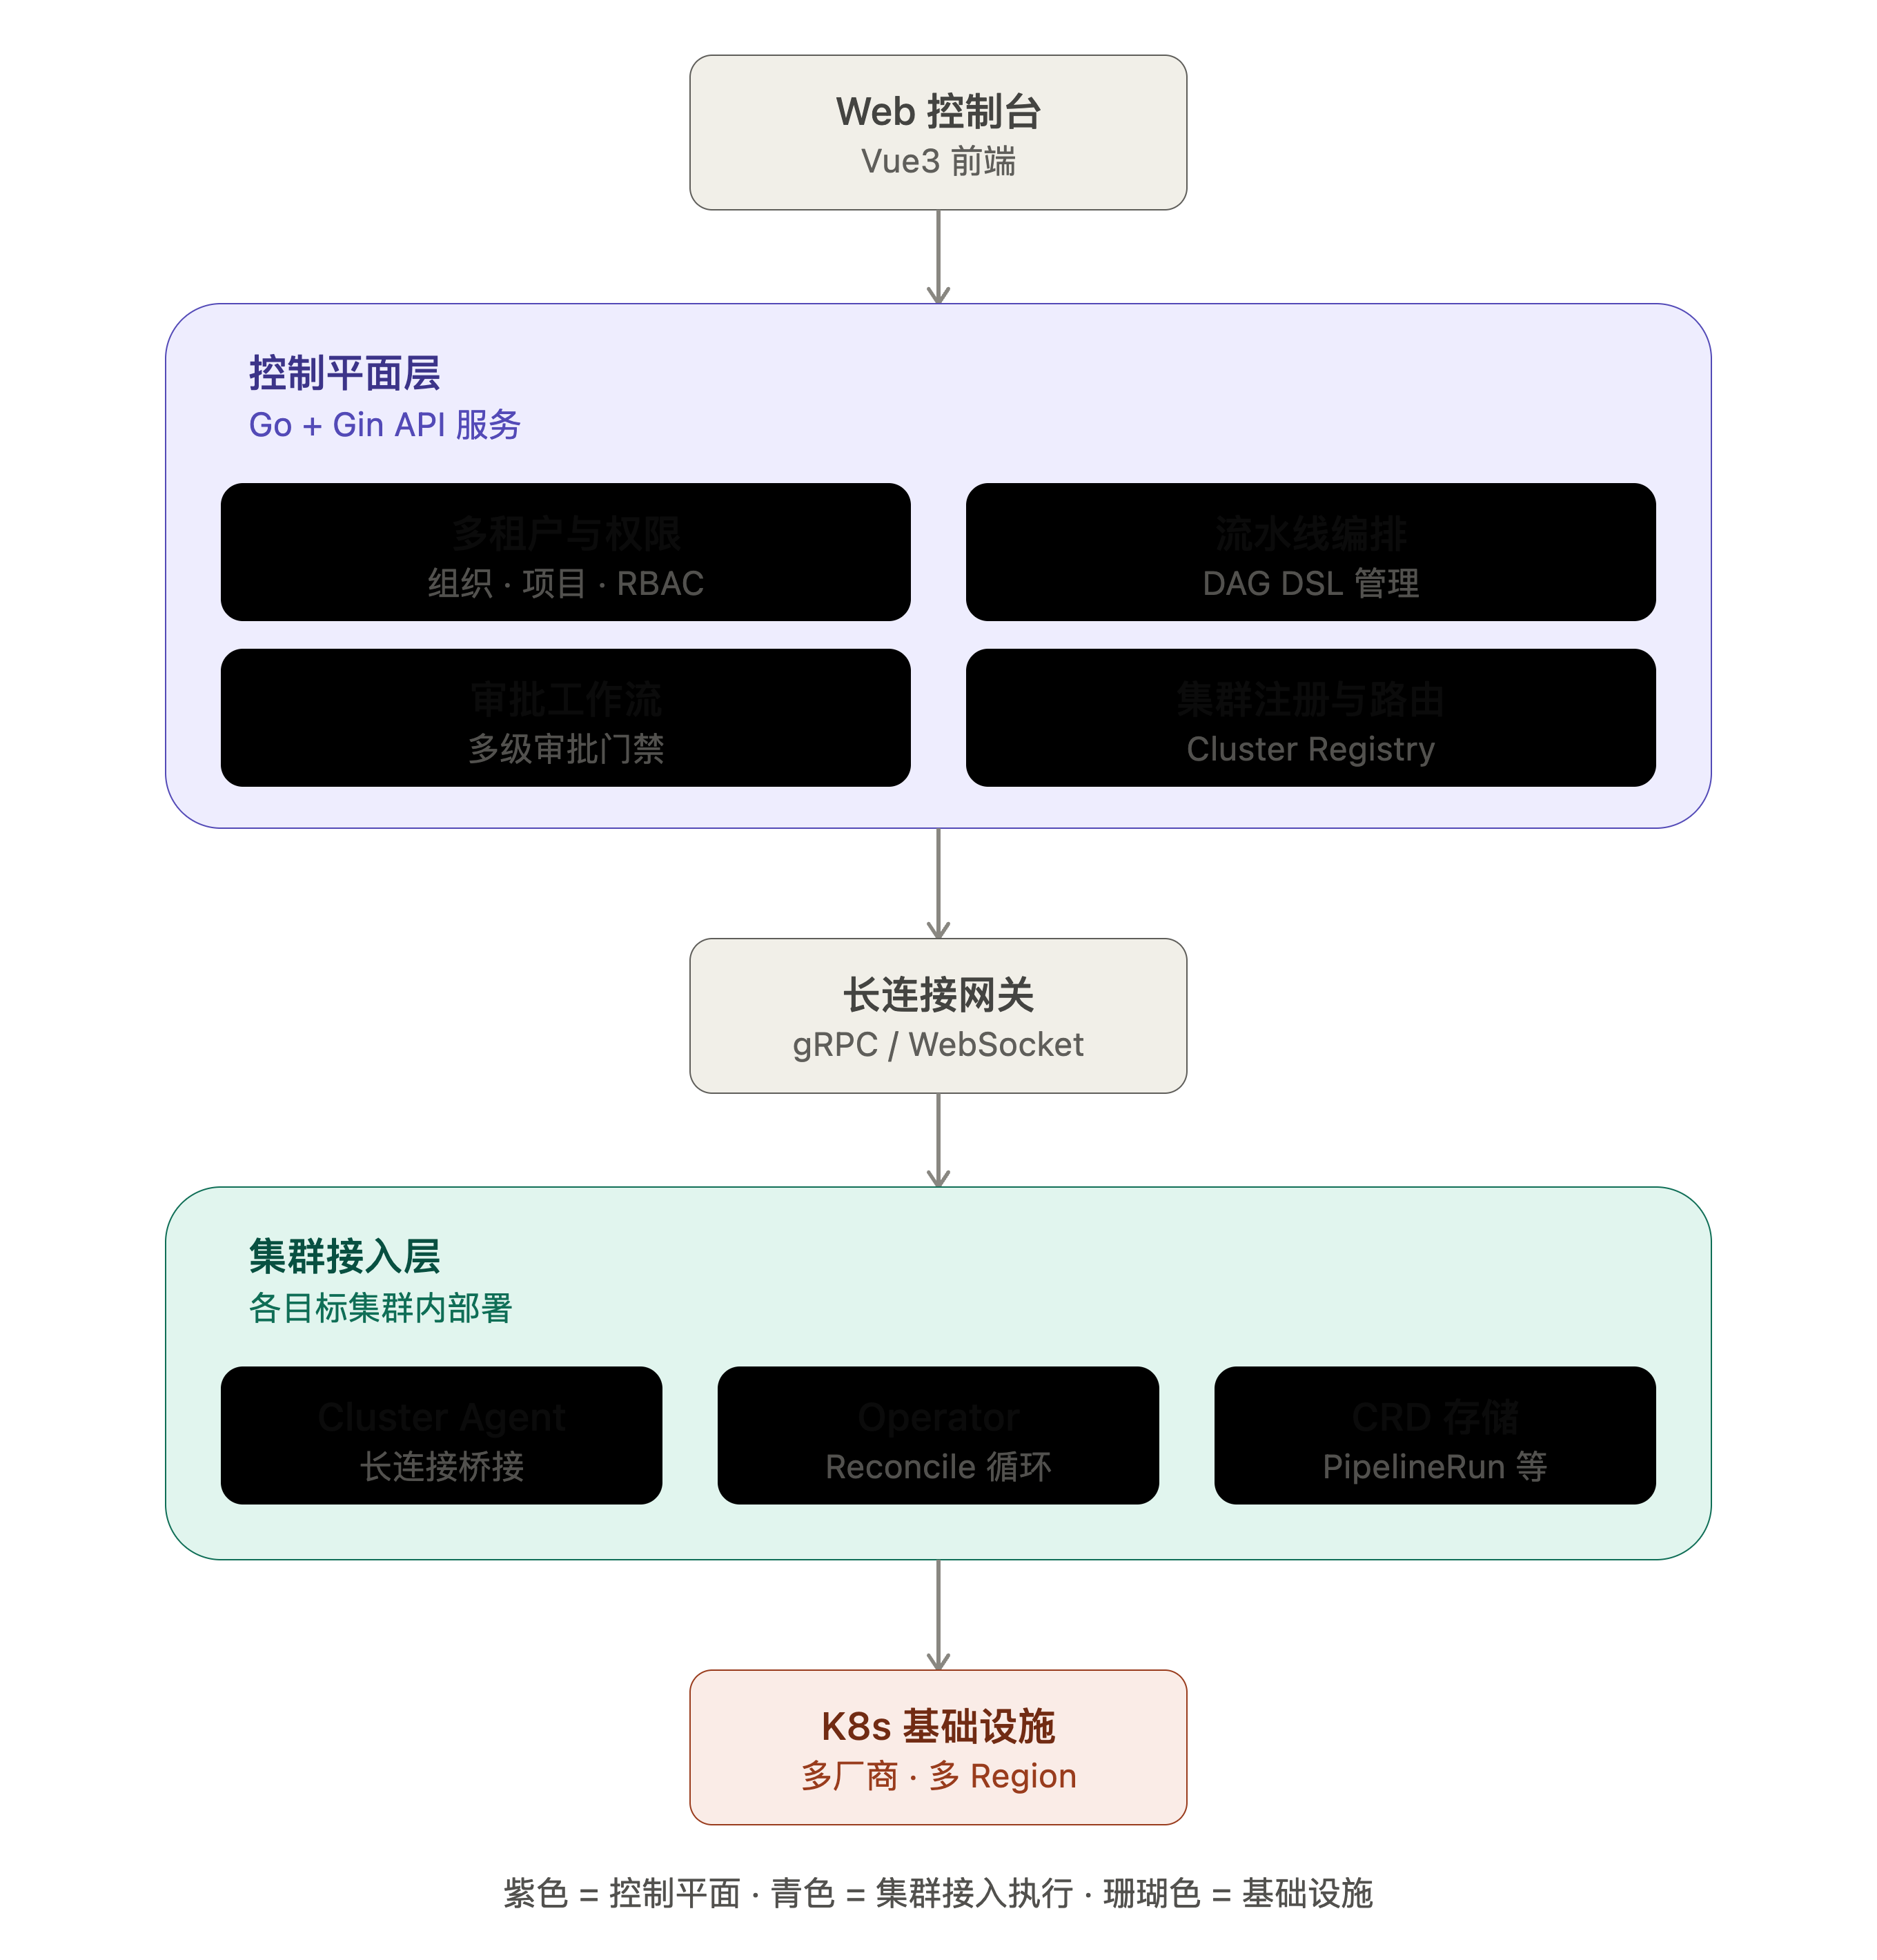
逻辑五层架构
五层结构说明
第一层 · Web 控制台:用户唯一直接接触的界面,Vue3 做流水线可视化编排、审批操作、发布状态查看
第二层 · 控制平面:平台的"大脑",不直接碰任何具体的 K8s 集群,只做业务决策——谁能操作什么(权限)、流水线定义是什么(编排)、能不能继续往下走(审批)、这个环境该发到哪个集群(路由)
第三层 · 长连接网关:控制平面和各集群之间唯一的通信纽带,所有集群的 Agent 都主动连过来,网关做连接管理、消息路由、断线重连
第四层 · 集群接入层:真正跑在每个目标 K8s 集群里的组件,Agent 负责通信,Operator 负责把控制平面下发的意图(CR)转化为实际动作,CRD 作为声明式的"期望状态"存储在该集群的 etcd 里
第五层 · K8s 基础设施:底层真实资源,不管是阿里云、腾讯云、AWS 还是自建,只要跑着一个第四层的 Agent+Operator,就能被纳管
这张图的核心设计原则是:层与层之间职责单向依赖、状态通过声明式 CRD 解耦,不管未来接入多少家厂商、多少个 region,第一到第三层完全不用变,只需要在新集群里部署第四层组件即可接入。
Notes:
五层结构说明
第一层 · Web 控制台:用户唯一直接接触的界面,Vue3 做流水线可视化编排、审批操作、发布状态查看
第二层 · 控制平面:平台的"大脑",不直接碰任何具体的 K8s 集群,只做业务决策——谁能操作什么(权限)、流水线定义是什么(编排)、能不能继续往下走(审批)、这个环境该发到哪个集群(路由)
第三层 · 长连接网关:控制平面和各集群之间唯一的通信纽带,所有集群的 Agent 都主动连过来,网关做连接管理、消息路由、断线重连
第四层 · 集群接入层:真正跑在每个目标 K8s 集群里的组件,Agent 负责通信,Operator 负责把控制平面下发的意图(CR)转化为实际动作,CRD 作为声明式的"期望状态"存储在该集群的 etcd 里
第五层 · K8s 基础设施:底层真实资源,不管是阿里云、腾讯云、AWS 还是自建,只要跑着一个第四层的 Agent+Operator,就能被纳管
这张图的核心设计原则是:层与层之间职责单向依赖、状态通过声明式 CRD 解耦,不管未来接入多少家厂商、多少个 region,第一到第三层完全不用变,只需要在新集群里部署第四层组件即可接入。

Slide 2
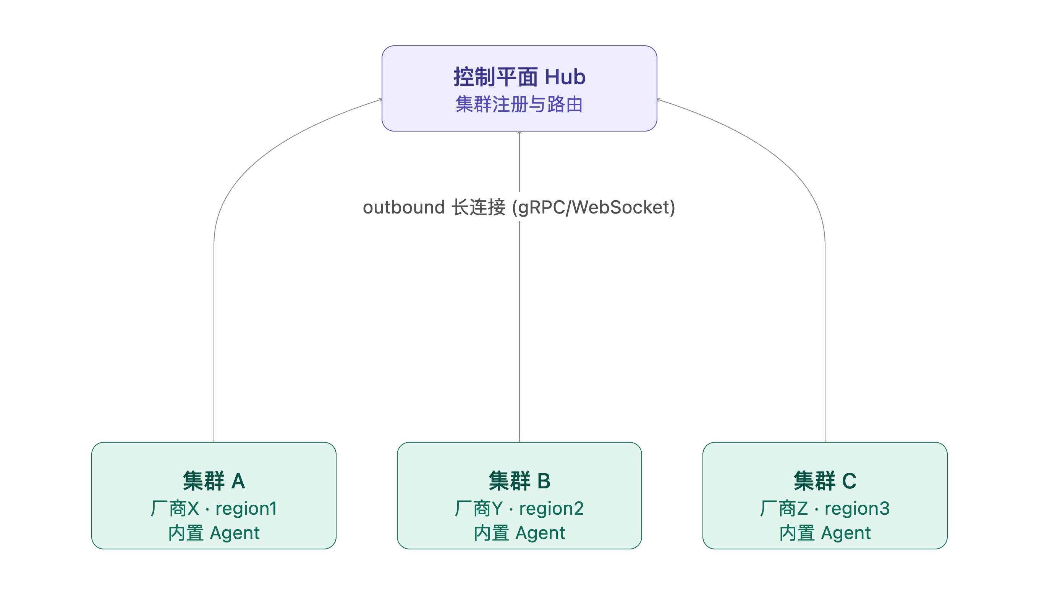
多云架构
每个目标集群里部署一个轻量 Agent(Go 编写,以 Deployment 形式跑在集群内,用自己的 ServiceAccount),Agent 主动发起 outbound 长连接(gRPC 双向流或 WebSocket)连回控制平面 Hub。这样带来几个好处:
不需要对外暴露各集群的 K8s API Server,不用打通复杂的 VPN/专线,只要 Agent 能访问到 Hub 的公网地址即可
不需要在控制平面集中存储各厂商集群的 kubeconfig/证书(安全风险大,而且不同厂商证书轮换机制不同),Agent 用本地 InCluster 权限即可
类似 Argo CD 的 application-controller、Rancher 的 cluster-agent,是多集群管理的标准范式
Notes:
现在(多厂商多region):每个目标集群里部署一个轻量 Agent(Go 编写,以 Deployment 形式跑在集群内,用自己的 ServiceAccount),Agent 主动发起 outbound 长连接(gRPC 双向流或 WebSocket)连回控制平面 Hub。这样带来几个好处:
不需要对外暴露各集群的 K8s API Server,不用打通复杂的 VPN/专线,只要 Agent 能访问到 Hub 的公网地址即可
不需要在控制平面集中存储各厂商集群的 kubeconfig/证书(安全风险大,而且不同厂商证书轮换机制不同),Agent 用本地 InCluster 权限即可
类似 Argo CD 的 application-controller、Rancher 的 cluster-agent,是多集群管理的标准范式
数据模型扩展
新增/调整几张表:
clusters:id, name, vendor(阿里云/腾讯云/AWS/自建...), region, status(online/offline), agent_version, last_heartbeat
environments:增加 cluster_id 字段(甚至支持一个环境对应多个 cluster_id,用于同环境异地多活部署)
agent_tokens:每个集群 Agent 注册时颁发的认证凭据(建议短期 token + 定期轮换,而不是长期密钥)
Hub 与 Agent 的职责划分
Hub(控制平面):
维护集群注册表和健康状态(心跳超时判定离线)
DAG 调度到"部署"节点时,根据该 Pipeline 绑定的 environment → cluster_id 找到目标集群,把任务(Job spec)通过已建立的长连接推给对应 Agent
汇总多集群的执行状态和日志流,统一在前端展示
Agent(每集群一个):
只做"哑执行器":接收 Hub 下发的 Job/Deployment/灰度指令 → 在本地集群用 InCluster client-go 执行 → 把状态和日志实时回传
不需要理解业务逻辑(DAG、审批、租户),保持轻量,方便适配不同厂商的 K8s 发行版差异(比如某些厂商托管集群对某些 API 有限制)
需要提前考虑的几个坑
Agent 断线重连与任务幂等:长连接会断(网络抖动、Agent重启),Hub 下发的任务要带唯一 ID,Agent 重连后能够对账"哪些任务还没执行完",避免重复创建 Job
跨 region 的灰度流量调度:单集群内的 canary(权重路由)方案能解决集群内流量,但如果要做"跨 region 流量调度"(比如按用户地理位置分流到不同 region),这已经超出单个 K8s 集群范畴,通常需要接入 DNS/GSLB 或云厂商的全局负载均衡产品,这块建议先不做,MVP 阶段每个 region 独立发布、独立灰度即可
厂商差异抽象:不同云厂商的 K8s(阿里云ACK、腾讯云TKE、自建集群等)在存储类、Ingress Controller、认证方式上有细微差异,Agent 内部建议做一层"厂商适配"接口,而不是散落在业务代码里判断厂商类型

Slide 3
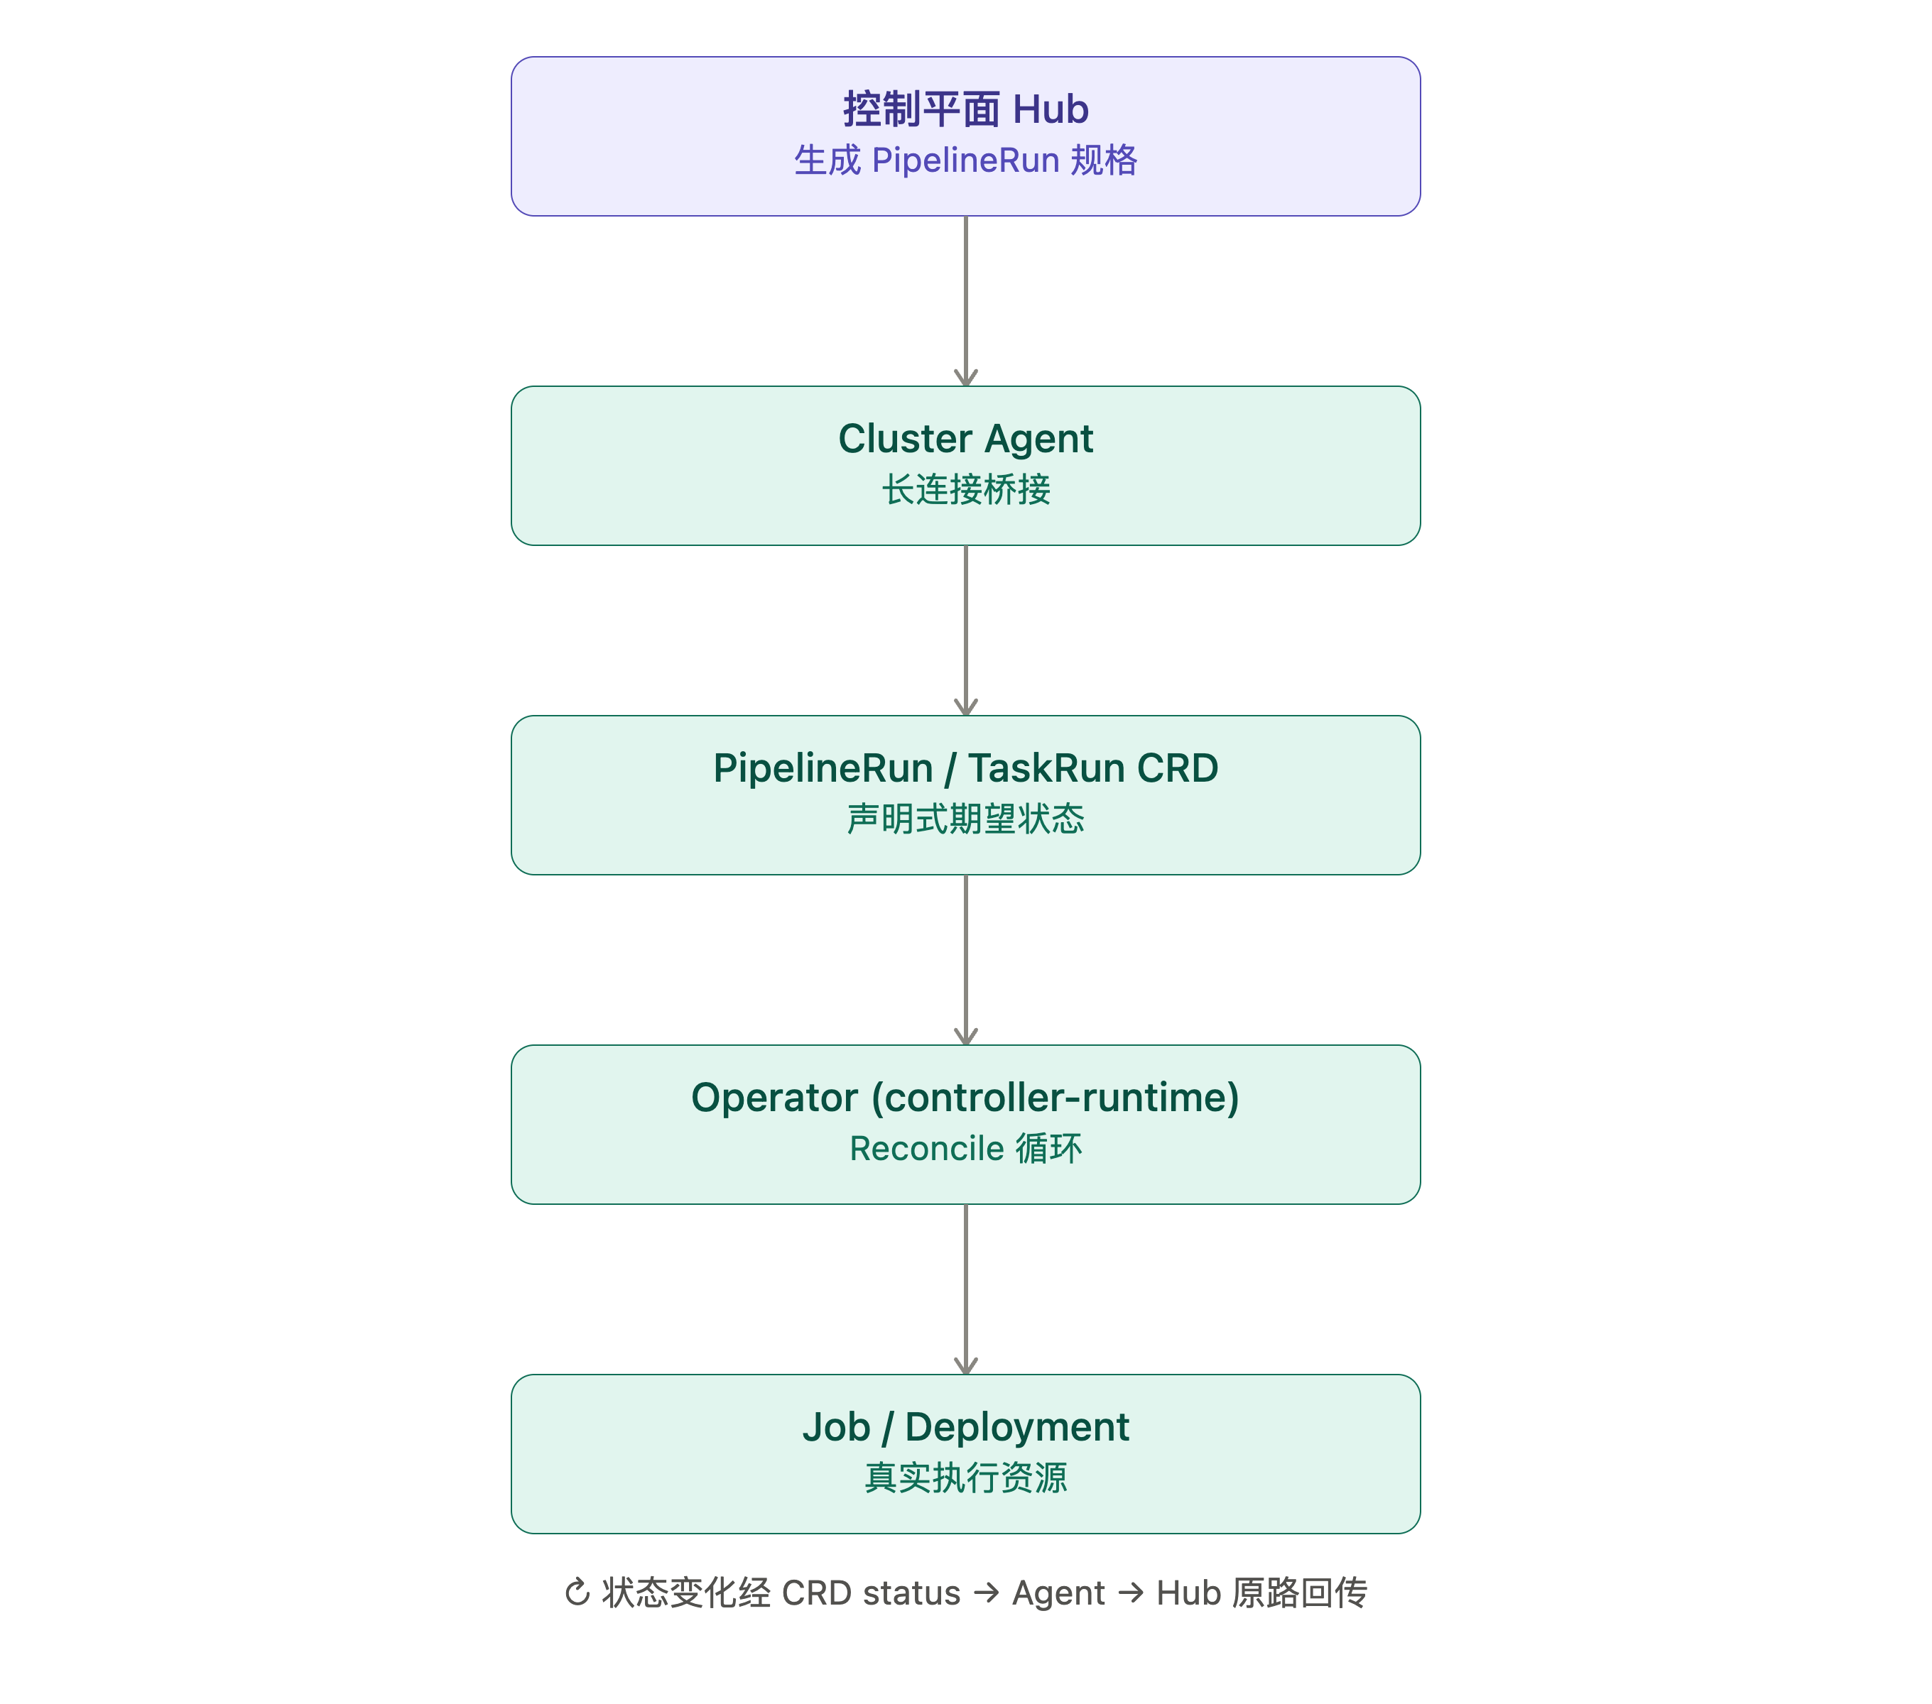
Operator设计
Notes:
自建 Operator 是个很自然的演进方向——正好跟前面的 Hub-Spoke 多集群架构可以无缝结合:**Agent 和 Operator 可以合并成同一个跑在各集群里的组件**,用 CRD 把执行状态声明式地存在 K8s 里,而不是全靠 Agent 自己维护内存状态。这样做的好处是自愈能力强(reconcile 循环天然处理 Pod 被驱逐、节点重启等异常)、状态可用 `kubectl get pipelineruns` 直接查看,还能借助 `controller-runtime` 自带的 leader election 做控制器高可用。
## CRD 设计
用 `kubebuilder` 脚手架,定义一个 API Group(比如 `pipeline.yourcompany.io/v1alpha1`),三个核心 CRD:
**`PipelineRun`**:一次流水线执行实例
- `spec`:DAG 定义引用、参数、目标环境
- `status`:整体阶段(Pending/Running/Succeeded/Failed)、各节点状态汇总、当前暂停在哪个审批 Gate
**`TaskRun`**:DAG 中单个节点的执行实例(由 PipelineRun 的控制器创建)
- `spec`:镜像、命令、依赖的上游 TaskRun
- `status`:关联的 Job 名、执行结果、日志位置
**`Rollout`**(自研简化版灰度 CRD):
- `spec`:stable/canary 镜像版本、权重步进策略(如 `[10,50,100]`,每步间隔)
- `status`:当前权重、健康检查结果、是否触发自动回滚
## 各组件如何配合## Agent 与 Operator 的关系:建议合并部署
不需要 Agent 和 Operator 是两个独立进程,可以合并成**一个 Go 二进制**,跑在目标集群里的一个 Deployment 中:
- 一部分是 gRPC/WebSocket **客户端**(负责跟 Hub 维持长连接、接收下发指令、推送状态)
- 一部分是 `controller-runtime` 的 **Manager**(负责跑 Reconciler,watch 本地 CRD)
Hub 下发指令时,这个组件把它转成 `PipelineRun` CR,用本地 client 直接 `Create` 到集群里;Reconciler watch 到新 CR 后接管后续所有逻辑(创建 TaskRun → 创建 Job → 监控 → 推进 DAG),状态变化写回 CR 的 `status` 字段;同一个组件里的一个 watcher 监听这些 CR 的 status 变化,通过长连接把状态实时推给 Hub。这样职责很清晰:**通信层**和**执行逻辑层**解耦,但部署上是一个整体,运维简单。
## Reconcile 逻辑要点
1. **DAG 推进**:PipelineRun Controller 每次 reconcile 时检查所有 TaskRun 状态,找出"依赖已全部完成"的下一批可执行节点,创建对应 TaskRun;这是幂等操作(重复 reconcile 不会重复创建),天然处理并发和失败重试
2. **审批 Gate**:遇到 `type: approval` 的节点时,PipelineRun 停在该阶段,`status.phase = WaitingApproval`;Hub 收到审批通过的业务事件后,通过 Agent 把决策 patch 到该 CR 的 `spec.approvals[]`,Controller reconcile 时读取到已批准,继续推进
3. **失败重试**:TaskRun Controller 里维护 `retryCount`,失败后按 CR 里定义的策略(比如指数退避)重新创建 Job,而不是立刻标记 PipelineRun 失败
4. **灰度 Reconcile**:Rollout Controller 独立运行一个 reconcile 循环,定时检查健康指标(可以是 Pod Ready 数、也可以对接 Prometheus 查询),按步进策略调整 Deployment 副本比例或 Ingress 权重注解,异常时自动把 canary 权重打回 0
## 高可用
`controller-runtime` 自带 leader election(基于 K8s 的 `Lease` 资源),Operator 组件可以在每个集群里跑多个副本,只有 leader 处理 reconcile,其他副本待命,故障自动切换,不需要额外引入 etcd/Redis 做选主。
---
这样一整套下来,你其实是在自己实现一个"轻量版 Tekton + Argo Rollouts",但完全掌握在自己手里、天然支持多租户和多云。接下来你想深入哪块?比如 **CRD 的完整 API 定义(kubebuilder 的具体代码结构)**,还是**审批 Gate 在 CR 里的状态流转细节**?

Slide 4
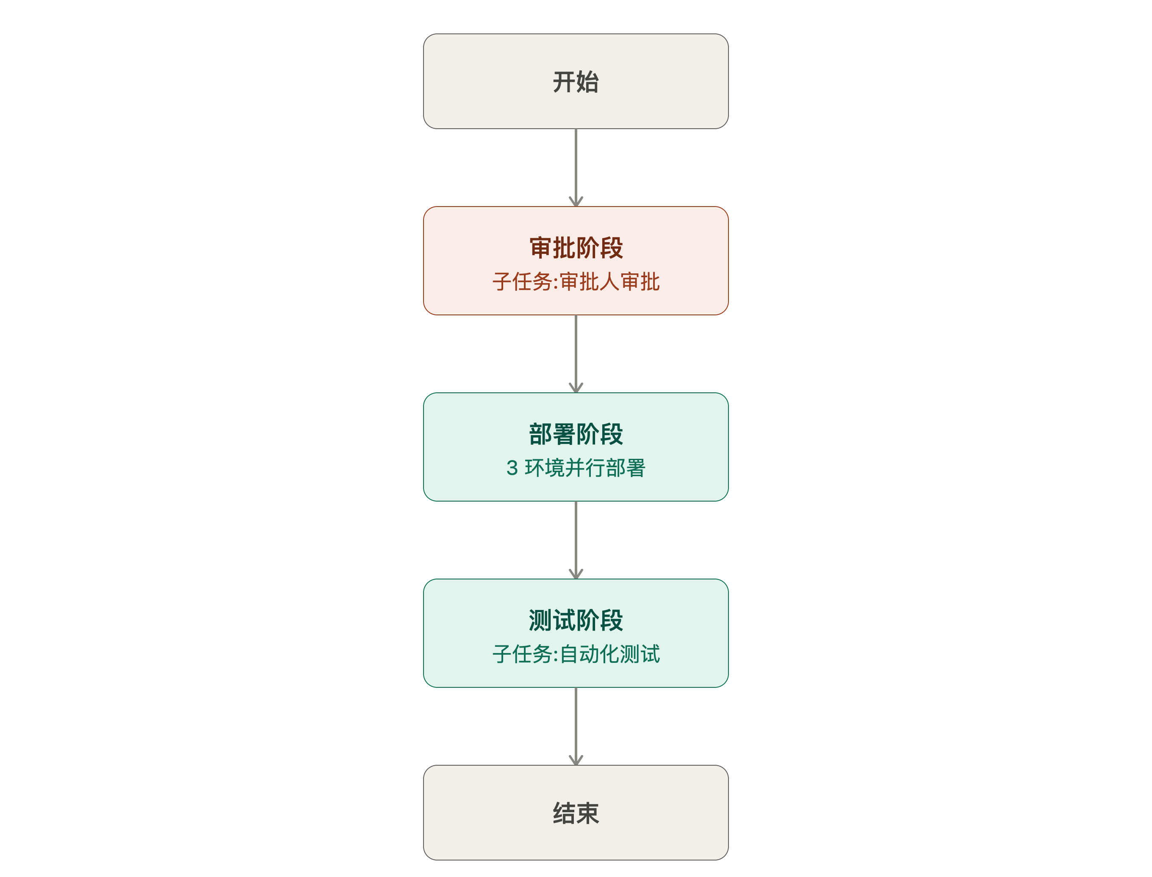
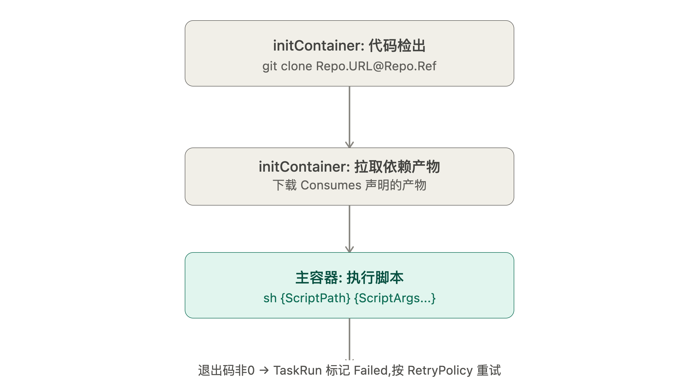
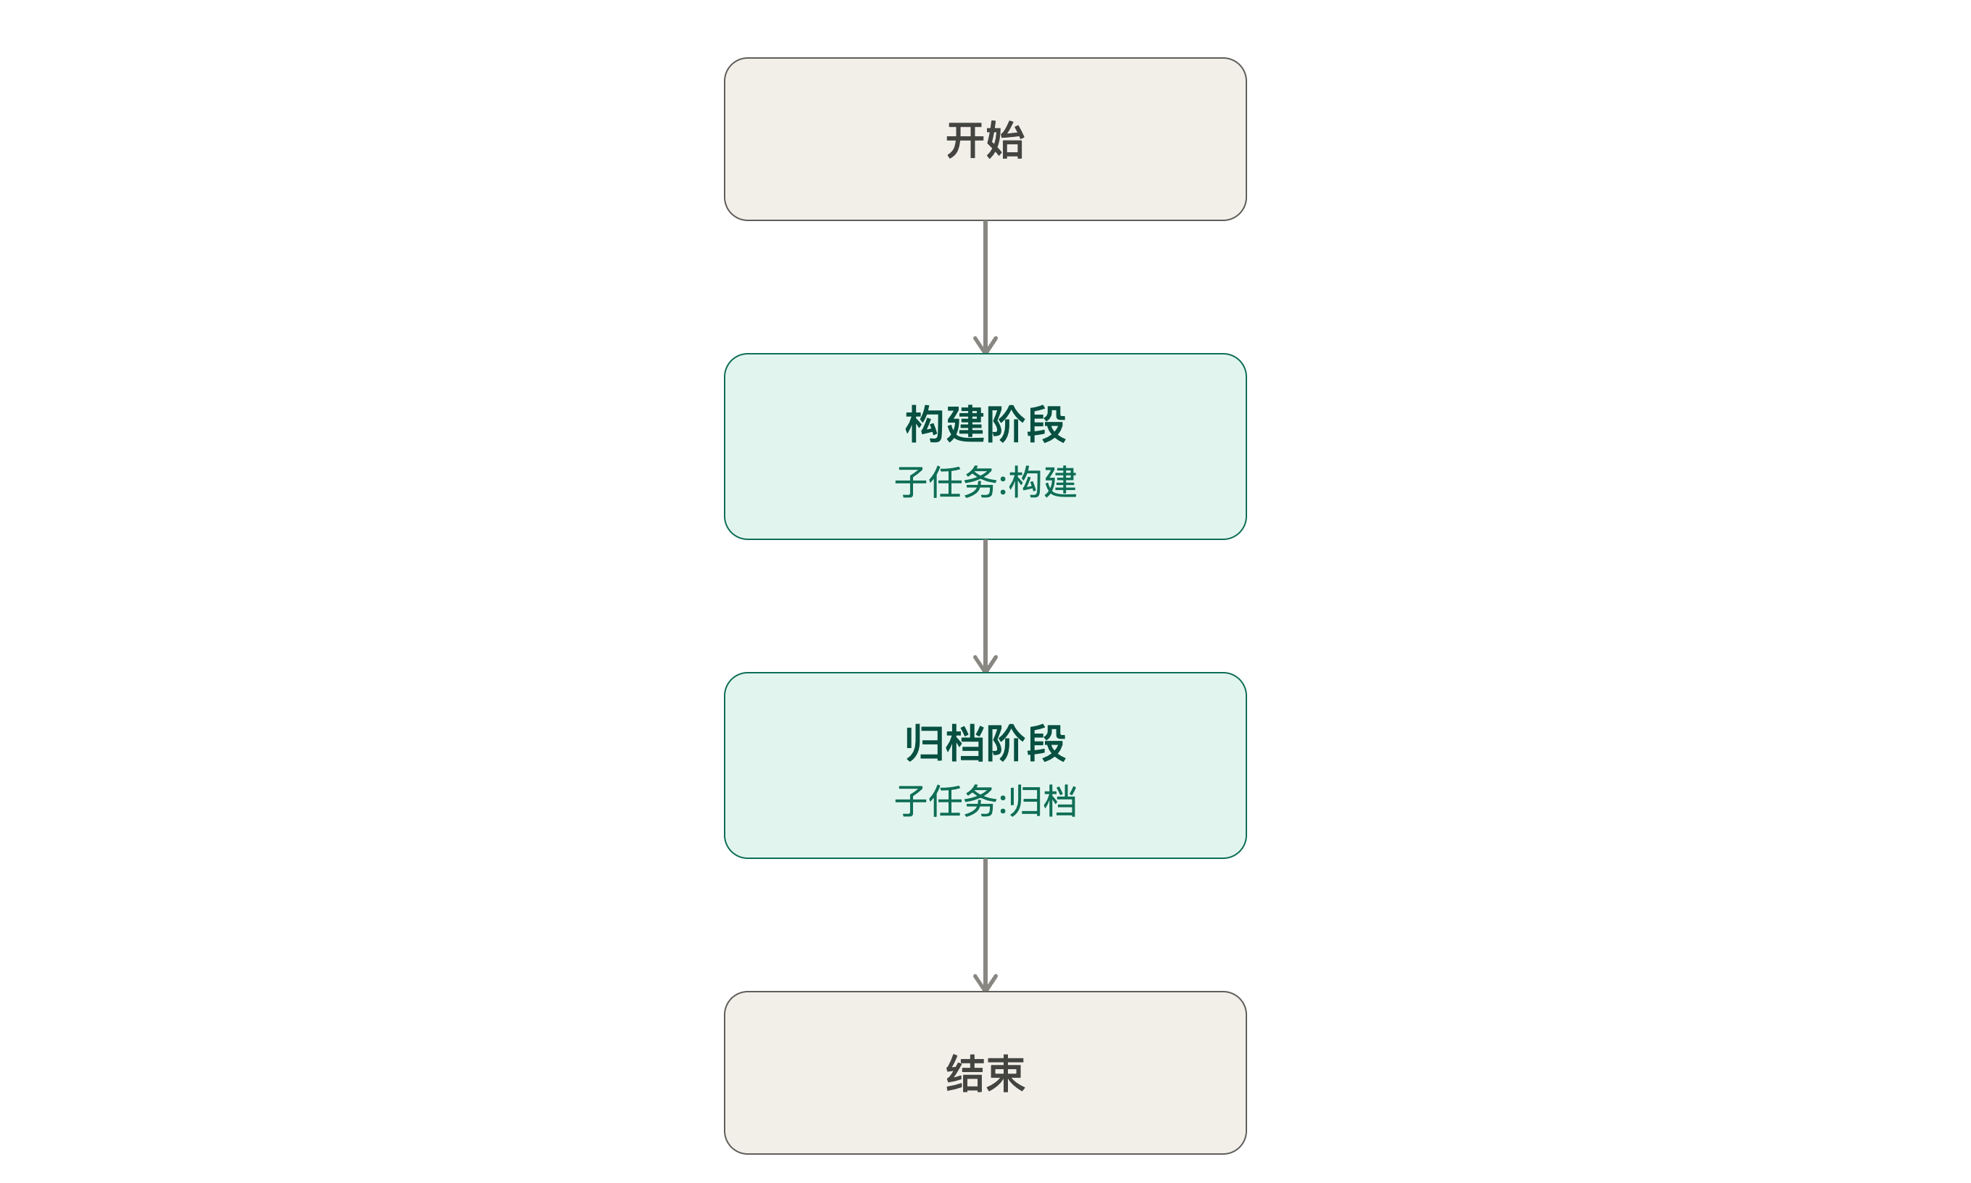
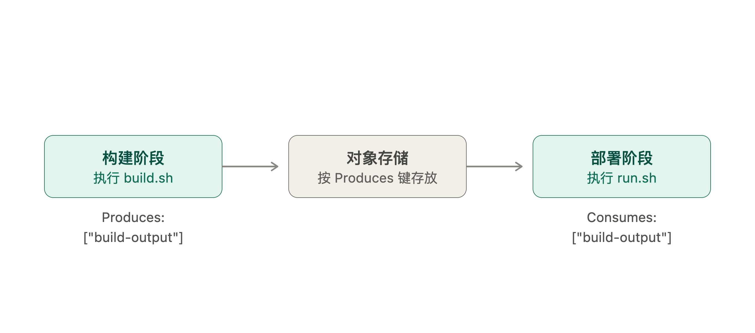
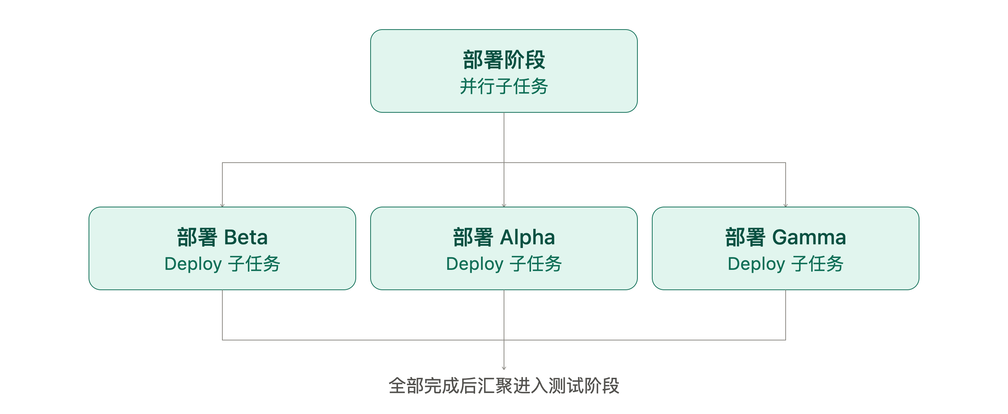
流水线设计
Notes:
前端设计：
服务树（1）->服务（N）->组件（N）->流水线（N）->流水线阶段（N）->流水线运行记录（N）
按组件维度软件构建：
开始->构建阶段(子任务：构建)->归档阶段（子任务：归档）->结束
按组件维度软件发布：
开始->审批阶段(子任务：审批人审批)->部署阶段（子任务：部署beta环境、部署alphe环境、部署gamma环境等）->测试阶段（子任务：自动化测试）->结束
跟已有 CRD 设计怎么衔接
1. "阶段"是分组概念,不改变 DAG 执行机制
PipelineRunSpec.Tasks[] 目前是扁平列表,靠 dependsOn 表达依赖。"阶段"其实是给这个扁平列表加一层展示分组,建议在 PipelineTaskSpec 里加一个字段:
go
// Stage groups this task for UI display and sequencing; tasks in a later
// stage automatically depend on all tasks in the previous stage.
Stage string `json:"stage,omitempty"`
Hub 在把"流水线定义"翻译成 PipelineRunSpec.Tasks[] 时,自动把同一 Stage 内的任务并列(互不依赖,可并行跑,对应"部署 Beta/Alpha/Gamma"三个并行子任务),下一个 Stage 的所有任务自动 dependsOn 上一个 Stage 的全部任务。这样前端"阶段"概念和后端 DAG 引擎不冲突,阶段只是 DAG 生成时的一种便捷语法糖。
2. 审批阶段直接对应我们已有的 Approval 任务类型,部署阶段的每个子任务对应一个 Deploy 类型任务(内嵌 RolloutSpec),测试阶段的自动化测试对应 Normal 类型任务——现有三种 PipelineTaskType 刚好够用,不需要新增类型。
一个容易被忽略的点:运行记录存哪
层级结构最底层的"流水线运行记录"如果直接查 K8s 里的 PipelineRun/TaskRun CR,会有问题——CR 不适合做长期历史存储,一是 etcd 对象数量有性能上限,二是没有版本保留策略的话集群会被跑几个月后的历史记录撑爆。
建议做法:
PipelineRun/TaskRun CR 只保留近期(比如最近 7 天或最近 N 次),用一个简单的 TTL 控制器定期清理已完成的 CR
Runner 的 Agent 组件在 watch 到状态变化时,除了推给 Hub 做实时展示,Hub 侧同时把完整记录落库到自己的 PostgreSQL(pipeline_runs、task_runs 表),前端"流水线运行记录"列表页查的是 Hub 数据库,不是实时查 K8s
每个子任务在前端配置的运行命令都是针对任务的shell命令（例如运行代码库的build.sh脚本、run.sh脚本、test.sh脚本）
既然子任务本质是"跑代码库里的一个 shell 脚本",就需要解决两个问题:代码怎么拉到执行容器里,以及跨阶段之间(比如构建产物给部署阶段用)的产物怎么传递——尤其我们现在是多集群架构,不能假设两个阶段的 Job 跑在同一个 Pod 甚至同一个集群里。
标准环境变量约定
不管哪个脚本(build.sh/archive.sh/test.sh/run.sh),runner 在主容器里都注入一组统一的环境变量,脚本内部可以直接读,不需要平台在调用参数里手动拼:
环境变量 说明
SDP_PIPELINE_RUN PipelineRun 名称,用作产物/日志的命名空间
SDP_TASK_NAME 当前任务名,比如 deploy-beta
SDP_COMMIT_SHA 检出的具体 commit,来自 Repo.Ref
SDP_TENANT_ID / SDP_PROJECT_ID / SDP_ENVIRONMENT_ID 多租户上下文
SDP_ARTIFACT_DIR 产物读写的本地目录(init container 下载到这、脚本产出也放这,退出后由 runner 自动按 Produces 上传)
这样"部署 Beta/Alpha/Gamma"三个并行子任务可以复用同一个 run.sh,靠 ScriptArgs: ["beta"] / ["alpha"] / ["gamma"] 区分目标环境,脚本内部通过参数判断要 kubectl apply 到哪个 namespace/context,而不需要为每个环境单独写一个脚本文件。
跟前端配置的对应关系
前端"子任务运行命令"这个输入框,实际映射到的就是 ScriptPath + ScriptArgs 两个字段,不是 Command(那是给不走脚本约定的任务留的逃生舱,比如直接跑一个第三方工具镜像)。建议前端配置项拆成两个:一个下拉/文本填 build.sh,一个填参数列表(比如部署阶段填 beta),而不是让用户输入一整条拼接好的 shell 命令字符串——这样后续做脚本合法性校验或参数化模板(比如同一个 test.sh 在不同流水线里传不同的测试套件参数)会更规整。

Slide 5
代码库
software-distribution-platform-console
software-distribution-platform-hub
software-distribution-platform-runner
仓库名 | 对应组件
software-distribution-platform-console | Vue3 前端控制台
software-distribution-platform-hub | Go+Gin 控制平面(多租户/编排/审批/集群路由)
software-distribution-platform-runner | Cluster Agent + Operator(跑在各目标 K8s 集群里)
Notes:
不一定非要三个,但结合你目前这套设计(Hub 控制平面 + Vue3 前端 + Cluster Agent/Operator),我建议**至少拆成三个仓库**,而且拆分逻辑不是随意三等分,是按照**发布节奏和分发对象**来拆的。
## 推荐拆分方式
| 仓库 | 内容 | 为什么要独立 |
|---|---|---|
| `frontend` | Vue3 Web 控制台 | 技术栈完全不同,构建/部署方式(静态资源+CDN)和后端完全独立,团队也可能不同 |
| `hub` | Go+Gin 控制平面:多租户、编排、审批、集群路由 | 核心业务逻辑,发布节奏最快,是你们自己内部迭代最频繁的部分 |
| `cluster-agent` | Agent + Operator + CRD 类型定义(kubebuilder 项目) | **这个必须独立**,原因见下 |
## 为什么 cluster-agent 一定要单独拆
这个仓库产出的是要**塞进客户/厂商的 K8s 集群**里运行的东西,跟 Hub 有本质区别:
1. **发布节奏不同**:Hub 你们可以一天发几次版本,但 Agent 跑在别人的生产集群里,升级必须谨慎、要走灰度/兼容性验证,版本号和发布流程需要单独管理
2. **分发物不同**:Agent 最终产出是一个 Docker 镜像 + Helm Chart,给客户/合作厂商自己部署,不是内部服务,构建流水线、镜像仓库权限都该分开
3. **代码可见性**:如果未来要把 Agent 开源或者给到第三方云厂商合作方看代码(证明安全性),你不会希望他们能看到 Hub 里的核心业务逻辑
## 一个容易被忽略的问题:CRD 类型怎么共享?
Hub 在生成 `PipelineRun` CR 下发的时候,需要用到跟 Agent/Operator **完全一致的 Go struct 定义**(CRD 的 `api/v1alpha1` 类型),这是两个仓库都要用到的公共部分。两种做法:
- **推荐**:CRD 类型定义放在 `cluster-agent` 仓库的 `api/` 目录下(kubebuilder 的标准结构),`hub` 仓库通过 `go get github.com/yourorg/cluster-agent/api/v1alpha1` 把它当成一个 Go module 依赖引入,不需要再拆第四个仓库。这也是 cert-manager、external-dns 等主流 Operator 项目的通用做法
- 如果以后 gRPC/WebSocket 通信协议(proto 定义)也需要共享,同样放在 `cluster-agent` 的 `api/` 或单独 `proto/` 目录下,`hub` 一并依赖
这样最终是 **3 个仓库 + 1 层 go module 依赖关系**(`hub` → `cluster-agent`,单向依赖),不需要为了"共享代码"专门再开一个仓库,保持简单。
## 一点额外建议
早期团队小的话,`hub` 和 `cluster-agent` 也可以先放在**同一个仓库**用 Go workspace(`go.work`)管理成两个 module,等到真的需要独立发布节奏/独立权限控制时再拆分成物理仓库——拆分成本不高,不用一开始就为了"看起来规范"而过度设计。`frontend` 因为技术栈差异大,建议从一开始就独立仓库。
这几个名字挺好,统一前缀 + 职责后缀,一眼就能看出是同一套系统的哪个部分,也方便后面在 CI/CD、镜像 tag、Helm chart 命名上保持一致。对应关系是:
| 仓库名 | 对应组件 |
|---|---|
| `software-distribution-platform-console` | Vue3 前端控制台 |
| `software-distribution-platform-hub` | Go+Gin 控制平面(多租户/编排/审批/集群路由) |
| `software-distribution-platform-runner` | Cluster Agent + Operator(跑在各目标 K8s 集群里) |
`runner` 这个名字其实比我之前说的 `cluster-agent`更贴切——它不只是"桥接通信",还承担实际执行(Reconcile、创建 Job/Deployment)的角色,叫 runner 更准确地传达了"这是干活的那个东西"。
几个跟命名配套的建议,供参考:
- **镜像/Chart 命名跟仓库名对齐**:比如 `runner` 的 Docker 镜像就叫 `software-distribution-platform-runner`,Helm chart 也同名,客户在自己集群里 `helm install` 时一眼能对上仓库
- **`hub` 对 `runner` 的依赖**:`hub` 仓库里 `go.mod` 引入 CRD 类型时会是 `github.com/yourorg/software-distribution-platform-runner/api/v1alpha1`,路径有点长但语义清楚,不用担心
- **CRD 的 API Group 建议**:不一定要跟仓库名绑死,可以单独定义得更简洁一点,比如 `pipeline.sdp.io/v1alpha1`(sdp = software distribution platform),这样将来即使仓库改名,CRD 的 apiVersion 也不用跟着变
要不要我帮你把这三个仓库的初始目录结构列一下?比如 `runner` 仓库按 kubebuilder 标准结构(`api/`、`controllers/`、`cmd/`),`hub` 按 Go 项目常见分层(`internal/handler`、`internal/service`、`internal/repository`)这样,方便你直接建仓库时对照着搭。

Slide 6
代码库
software-distribution-platform-console/
├── public/
├── src/
│ ├── api/ # 后端接口封装(对接 hub 的 REST API)
│ │ ├── pipeline.ts
│ │ ├── approval.ts
│ │ ├── cluster.ts
│ │ └── auth.ts
│ ├── assets/
│ ├── components/
│ │ ├── dag-editor/ # 可视化编排核心组件(拖拽 DAG)
│ │ │ ├── DagCanvas.vue
│ │ │ ├── NodePanel.vue
│ │ │ └── EdgeConnector.vue
│ │ ├── approval/
│ │ ├── rollout-monitor/ # 灰度发布进度可视化
│ │ └── common/
│ ├── views/
│ │ ├── pipelines/
│ │ ├── clusters/
│ │ ├── approvals/
│ │ ├── environments/
│ │ └── settings/
│ ├── stores/ # Pinia
│ │ ├── user.ts
│ │ ├── pipeline.ts
│ │ └── tenant.ts
│ ├── router/
│ ├── composables/ # 可复用逻辑(如 useWebSocketLog)
│ ├── types/ # 与后端共享的类型定义(可用 openapi-typescript 生成)
│ ├── App.vue
│ └── main.ts
├── .env.development
├── .env.production
├── vite.config.ts
├── tsconfig.json
└── package.json
software-distribution-platform-hub/
├── cmd/
│ └── hub/
│ └── main.go # 入口:启动 Gin server + 长连接网关
├── internal/
│ ├── handler/ # HTTP handler(Gin路由层)
│ │ ├── pipeline_handler.go
│ │ ├── approval_handler.go
│ │ ├── cluster_handler.go
│ │ └── auth_handler.go
│ ├── service/ # 业务逻辑层
│ │ ├── pipeline_service.go
│ │ ├── approval_service.go
│ │ ├── cluster_registry_service.go
│ │ └── tenant_service.go
│ ├── repository/ # 数据访问层(GORM/Ent)
│ │ ├── pipeline_repo.go
│ │ ├── run_repo.go
│ │ └── cluster_repo.go
│ ├── gateway/ # 与各集群 Runner 的长连接网关
│ │ ├── grpc_server.go # 或 websocket_server.go
│ │ ├── connection_pool.go # 维护每个集群的活跃连接
│ │ └── dispatcher.go # 任务下发路由逻辑
│ ├── middleware/
│ │ ├── auth.go
│ │ ├── tenant_isolation.go
│ │ └── rbac.go
│ ├── model/ # 数据库模型
│ └── config/
├── pkg/
│ ├── dsl/ # 流水线 DSL 解析器(YAML/JSON -> DAG结构)
│ └── dagscheduler/ # DAG 拓扑排序/推进算法
├── api/
│ └── proto/ # 若用 gRPC,存放 .proto 定义(hub<->runner 通信协议)
├── migrations/ # 数据库迁移脚本
├── deploy/
│ ├── Dockerfile
│ └── helm/
├── configs/
│ └── config.yaml
├── go.mod
└── go.sum
software-distribution-platform-runner/
├── api/
│ └── v1alpha1/ # CRD 类型定义(hub 也会依赖这个包)
│ ├── pipelinerun_types.go
│ ├── taskrun_types.go
│ ├── rollout_types.go
│ └── groupversion_info.go
├── internal/
│ └── controller/ # Reconciler 实现
│ ├── pipelinerun_controller.go
│ ├── taskrun_controller.go
│ └── rollout_controller.go
├── pkg/
│ ├── connector/ # 与 hub 的长连接客户端(outbound)
│ │ ├── client.go
│ │ ├── reconnect.go # 断线重连与任务对账逻辑
│ │ └── status_reporter.go # 状态/日志回传
│ ├── executor/ # Job/Pod 创建与监控封装
│ └── canary/ # 灰度权重调整逻辑(Deployment/Ingress)
├── cmd/
│ └── runner/
│ └── main.go # 同时启动 controller-runtime manager + connector
├── config/ # kubebuilder 生成的 K8s 资源清单
│ ├── crd/
│ │ └── bases/ # CRD 的 YAML 定义(自动生成)
│ ├── rbac/ # ServiceAccount/Role/RoleBinding
│ ├── manager/ # Deployment manifest
│ └── samples/ # CR 示例
├── deploy/
│ └── helm/ # 给厂商/客户集群安装用的 Helm chart
├── test/
│ └── e2e/
├── Dockerfile
├── Makefile # kubebuilder 标准 make targets(generate/manifests/deploy)
├── PROJECT # kubebuilder 项目元信息
├── go.mod
└── go.sum
hub 依赖 runner:hub/go.mod 里会有一行 require github.com/yourorg/software-distribution-platform-runner/api v0.x.x,只依赖 api/ 这个轻量包,不会把整个 runner 拉进来
console 的 types/ 建议用 openapi-typescript 之类工具从 hub 的 OpenAPI 文档自动生成,避免前后端字段手动对齐出错
runner 的 config/crd/bases/ 是 make manifests 自动生成的,不需要手写,改了 api/v1alpha1/*_types.go 后跑一下 kubebuilder 命令就会更新
Notes:
下面是三个仓库的初始目录结构,按各自的技术栈惯例来组织。
## 1. `software-distribution-platform-console`(Vue3 前端)
```
software-distribution-platform-console/
├── public/
├── src/
│ ├── api/ # 后端接口封装(对接 hub 的 REST API)
│ │ ├── pipeline.ts
│ │ ├── approval.ts
│ │ ├── cluster.ts
│ │ └── auth.ts
│ ├── assets/
│ ├── components/
│ │ ├── dag-editor/ # 可视化编排核心组件(拖拽 DAG)
│ │ │ ├── DagCanvas.vue
│ │ │ ├── NodePanel.vue
│ │ │ └── EdgeConnector.vue
│ │ ├── approval/
│ │ ├── rollout-monitor/ # 灰度发布进度可视化
│ │ └── common/
│ ├── views/
│ │ ├── pipelines/
│ │ ├── clusters/
│ │ ├── approvals/
│ │ ├── environments/
│ │ └── settings/
│ ├── stores/ # Pinia
│ │ ├── user.ts
│ │ ├── pipeline.ts
│ │ └── tenant.ts
│ ├── router/
│ ├── composables/ # 可复用逻辑(如 useWebSocketLog)
│ ├── types/ # 与后端共享的类型定义(可用 openapi-typescript 生成)
│ ├── App.vue
│ └── main.ts
├── .env.development
├── .env.production
├── vite.config.ts
├── tsconfig.json
└── package.json
```
## 2. `software-distribution-platform-hub`(Go + Gin 控制平面)
```
software-distribution-platform-hub/
├── cmd/
│ └── hub/
│ └── main.go # 入口:启动 Gin server + 长连接网关
├── internal/
│ ├── handler/ # HTTP handler(Gin路由层)
│ │ ├── pipeline_handler.go
│ │ ├── approval_handler.go
│ │ ├── cluster_handler.go
│ │ └── auth_handler.go
│ ├── service/ # 业务逻辑层
│ │ ├── pipeline_service.go
│ │ ├── approval_service.go
│ │ ├── cluster_registry_service.go
│ │ └── tenant_service.go
│ ├── repository/ # 数据访问层(GORM/Ent)
│ │ ├── pipeline_repo.go
│ │ ├── run_repo.go
│ │ └── cluster_repo.go
│ ├── gateway/ # 与各集群 Runner 的长连接网关
│ │ ├── grpc_server.go # 或 websocket_server.go
│ │ ├── connection_pool.go # 维护每个集群的活跃连接
│ │ └── dispatcher.go # 任务下发路由逻辑
│ ├── middleware/
│ │ ├── auth.go
│ │ ├── tenant_isolation.go
│ │ └── rbac.go
│ ├── model/ # 数据库模型
│ └── config/
├── pkg/
│ ├── dsl/ # 流水线 DSL 解析器(YAML/JSON -> DAG结构)
│ └── dagscheduler/ # DAG 拓扑排序/推进算法
├── api/
│ └── proto/ # 若用 gRPC,存放 .proto 定义(hub<->runner 通信协议)
├── migrations/ # 数据库迁移脚本
├── deploy/
│ ├── Dockerfile
│ └── helm/
├── configs/
│ └── config.yaml
├── go.mod
└── go.sum
```
## 3. `software-distribution-platform-runner`(kubebuilder 标准结构)
```
software-distribution-platform-runner/
├── api/
│ └── v1alpha1/ # CRD 类型定义(hub 也会依赖这个包)
│ ├── pipelinerun_types.go
│ ├── taskrun_types.go
│ ├── rollout_types.go
│ └── groupversion_info.go
├── internal/
│ └── controller/ # Reconciler 实现
│ ├── pipelinerun_controller.go
│ ├── taskrun_controller.go
│ └── rollout_controller.go
├── pkg/
│ ├── connector/ # 与 hub 的长连接客户端(outbound)
│ │ ├── client.go
│ │ ├── reconnect.go # 断线重连与任务对账逻辑
│ │ └── status_reporter.go # 状态/日志回传
│ ├── executor/ # Job/Pod 创建与监控封装
│ └── canary/ # 灰度权重调整逻辑(Deployment/Ingress)
├── cmd/
│ └── runner/
│ └── main.go # 同时启动 controller-runtime manager + connector
├── config/ # kubebuilder 生成的 K8s 资源清单
│ ├── crd/
│ │ └── bases/ # CRD 的 YAML 定义(自动生成)
│ ├── rbac/ # ServiceAccount/Role/RoleBinding
│ ├── manager/ # Deployment manifest
│ └── samples/ # CR 示例
├── deploy/
│ └── helm/ # 给厂商/客户集群安装用的 Helm chart
├── test/
│ └── e2e/
├── Dockerfile
├── Makefile # kubebuilder 标准 make targets(generate/manifests/deploy)
├── PROJECT # kubebuilder 项目元信息
├── go.mod
└── go.sum
```
## 几点补充说明
- **`hub` 依赖 `runner`**:`hub/go.mod` 里会有一行 `require github.com/yourorg/software-distribution-platform-runner/api v0.x.x`,只依赖 `api/` 这个轻量包,不会把整个 runner 拉进来
- **`console` 的 `types/`** 建议用 `openapi-typescript` 之类工具从 hub 的 OpenAPI 文档自动生成,避免前后端字段手动对齐出错
- **`runner` 的 `config/crd/bases/`** 是 `make manifests` 自动生成的,不需要手写,改了 `api/v1alpha1/*_types.go` 后跑一下 kubebuilder 命令就会更新
如果你已经准备开工了,我可以帮你把 `runner` 仓库的 `api/v1alpha1/pipelinerun_types.go` 具体字段先写出来,这样三个仓库的接口契约就能提前定下来,后面并行开发不会互相卡住。

